Slide 1

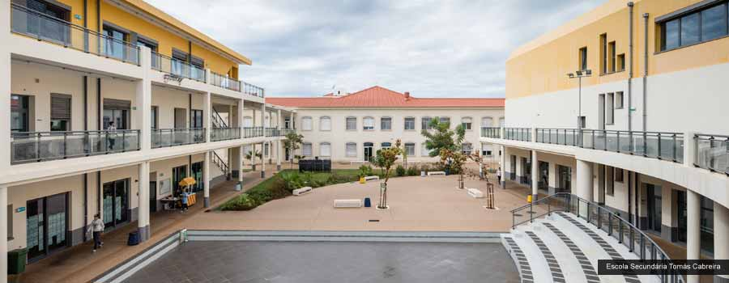





AI TOOLS FOR VET SCHOOLS
🎓
Ferramenta de Inteligência Artificial para alunos

Slide 2
Aprender sobre qualquer assunto 10x mais rápido
🎓
Ferramentas de Inteligência Artificial para alunos

Slide 3
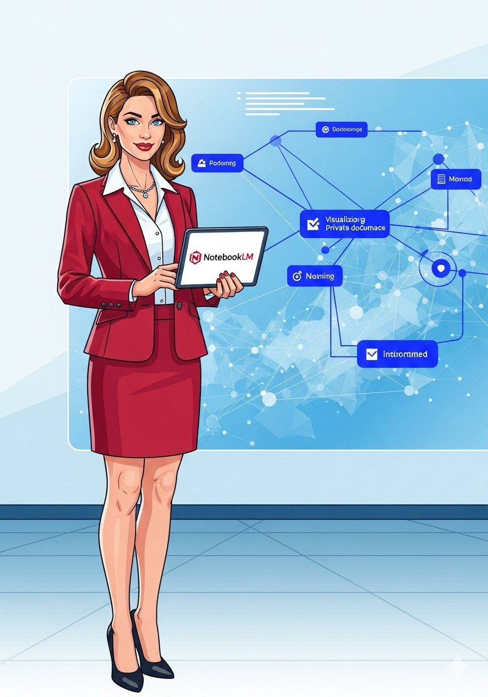
Índice
O que é a ferramenta de IA NotebookLM
Vantagens para alunos
Como funciona
Como começar
Janela do NotebookLM (Input- Chat- Output)
Exemplos práticos

Slide 4
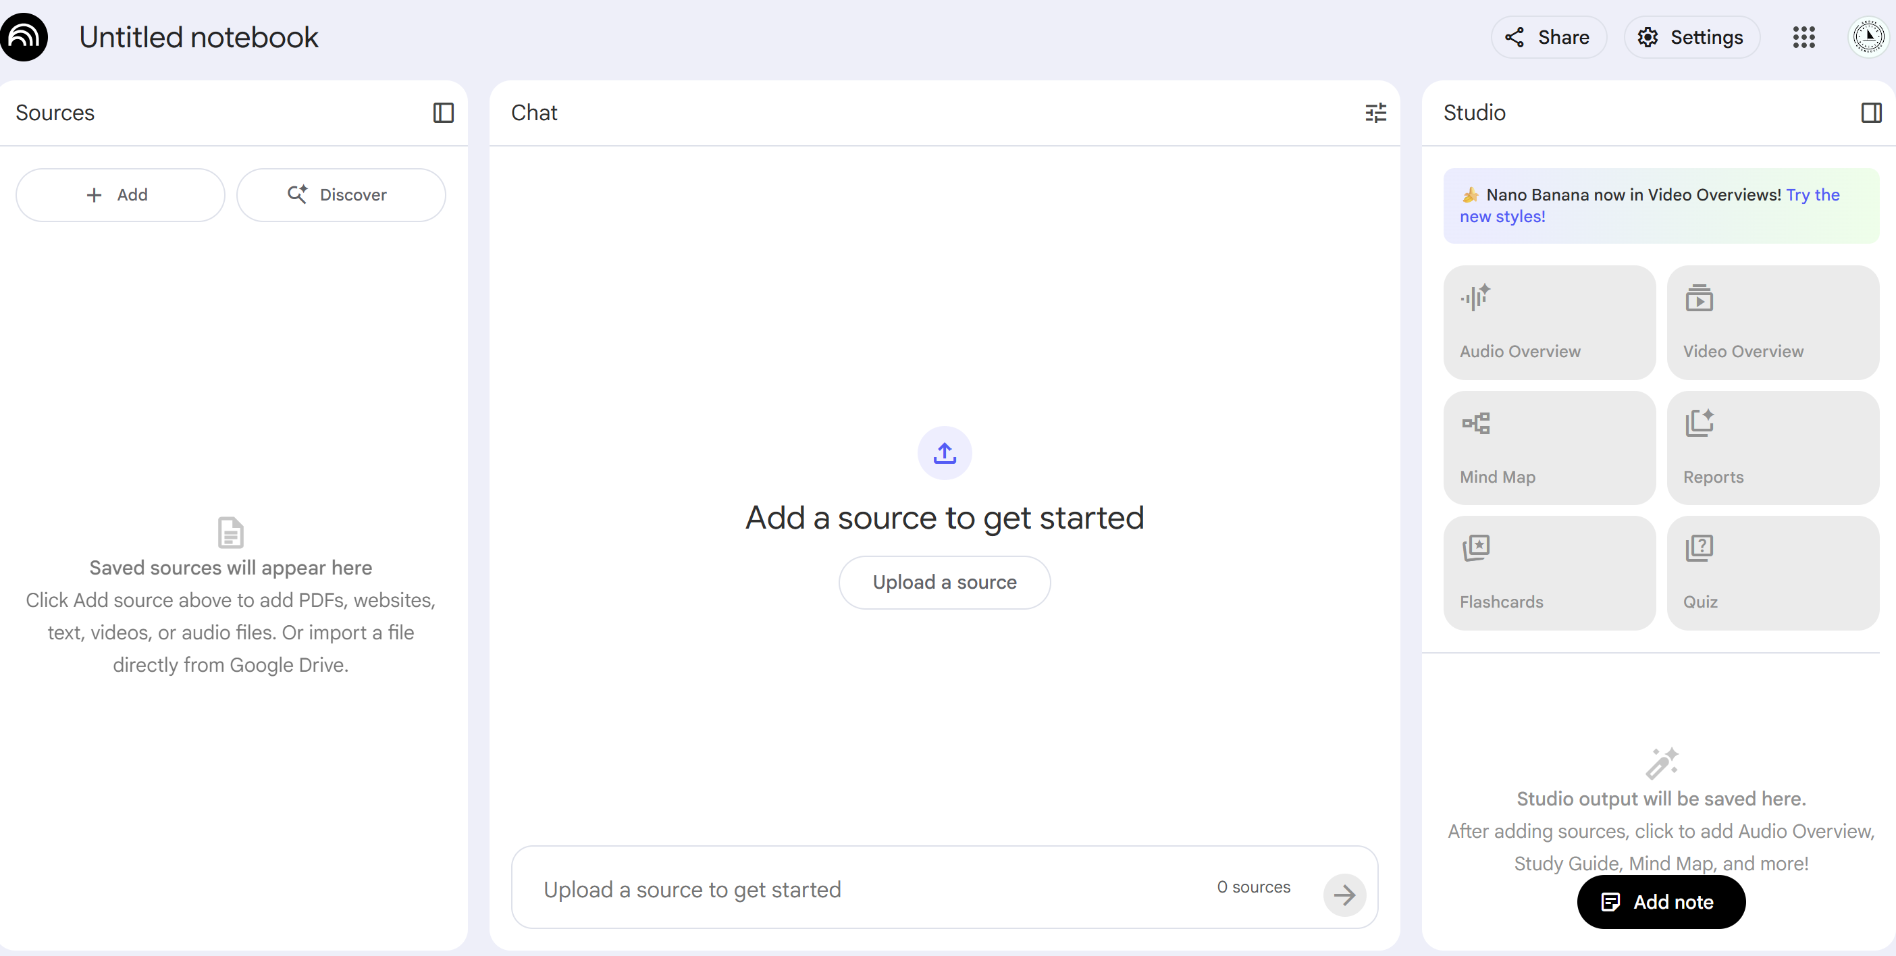
O que é
Caderno que usa Modelo de Linguagem
Uma ferramenta IA da Google
IA aplicada à educação
Apoiar professores, alunos e investigadores
Organizar, interpretar e síntese grandes volumes de informação
Acelerar o estudo e a preparação de aulas

Slide 5

Vantagens para alunos
Estudo Aprofundado | Ajuda a explorar conteúdos de forma mais clara e completa, juntando informação de várias fontes num só texto coerente.
Apoio Personalizado | Adapta-se a linguagem para diferentes níveis (ex: "explica-me como se eu tivesse 10 anos"), e gera guias de estudo.
Aprendizagem Dinâmica e Móvel | Cria Áudio (Podcast), transformando os documentos em discussões dinâmicas, permitindo o estudo em qualquer lugar.
Visualização de Conceitos | Cria Mapas Mentais ajuda a ver, compreender e lembrar melhor as ideias principais de um assunto..
Gestão de Conhecimento | Permite salvar respostas úteis como "Observações" (Notes), que podem ser agrupadas e convertidas numa nova fonte para ser explorada.

Slide 6
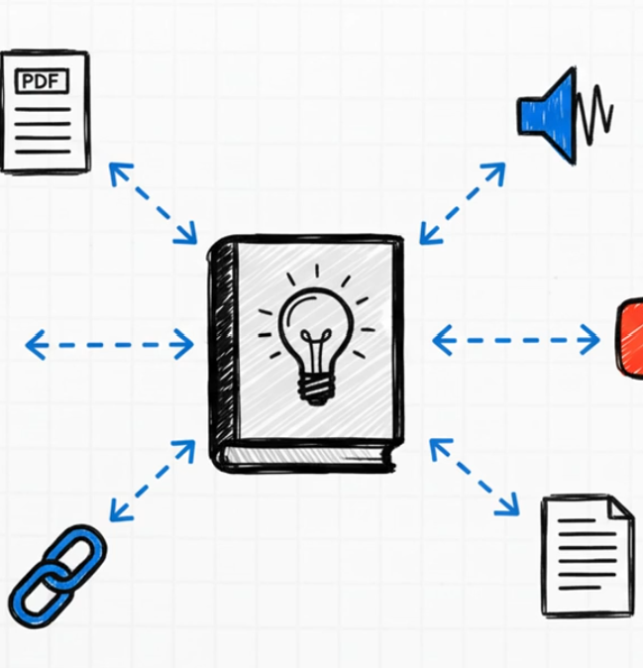
Como funciona os notebooks 📘
Cada tema/disciplina pode ser um notebook
O utilizador pode adicionar vários tipos de documentos (PDF, Vídeos, websites, etc.)
O sistema analisa o conteúdo e cria notas inteligentes
Redução de "Alucinações” só dá respostas com base nos conteúdo inserido

Slide 7
Como funciona os notebooks ✅
- Limite da conta gratuita
Até 100 notebooks por conta.
Até 50 fontes por notebook.
Até 500.000 palavras por fonte.
Limites diários de 50 consultas no chat, 3 criações de áudio e 3 criações de vídeo.

Slide 8
Como começar 🚀
O utilizador deve ser maior de 18 anos
Ter uma conta Google
Aceder ao link Notebooklm.google.com
Clique em "Criar Novo" (Create New)
Dê um nome ao seu notebook (ex: "Inteligência Artificial no Ensino")

Slide 9

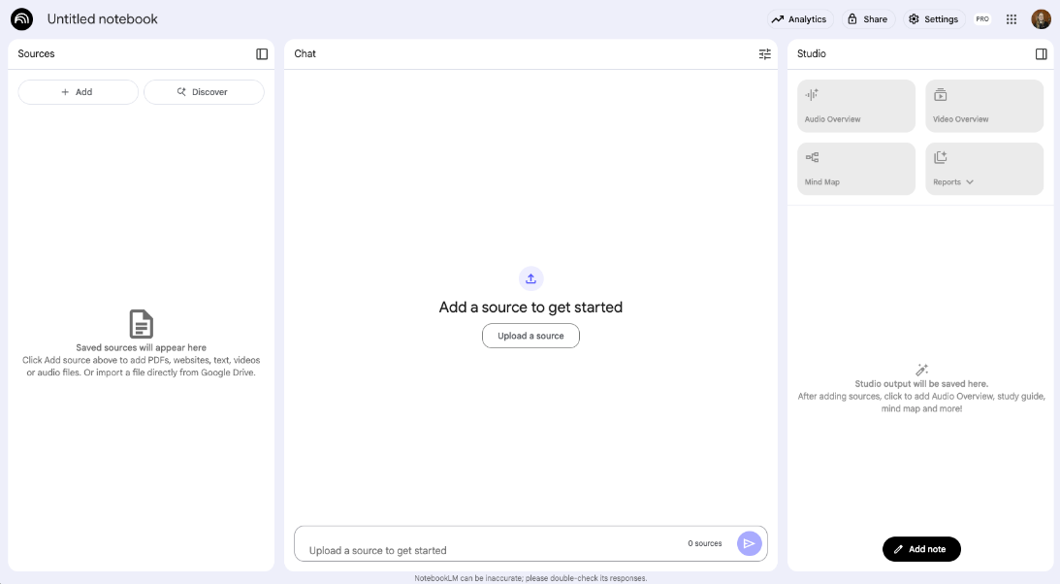
Como começar
Input (Fontes) - Adicionar os conteúdos
Chat (interação) - Fazer perguntas na caixa de chat
Output (Recurso) - produto final

Slide 10

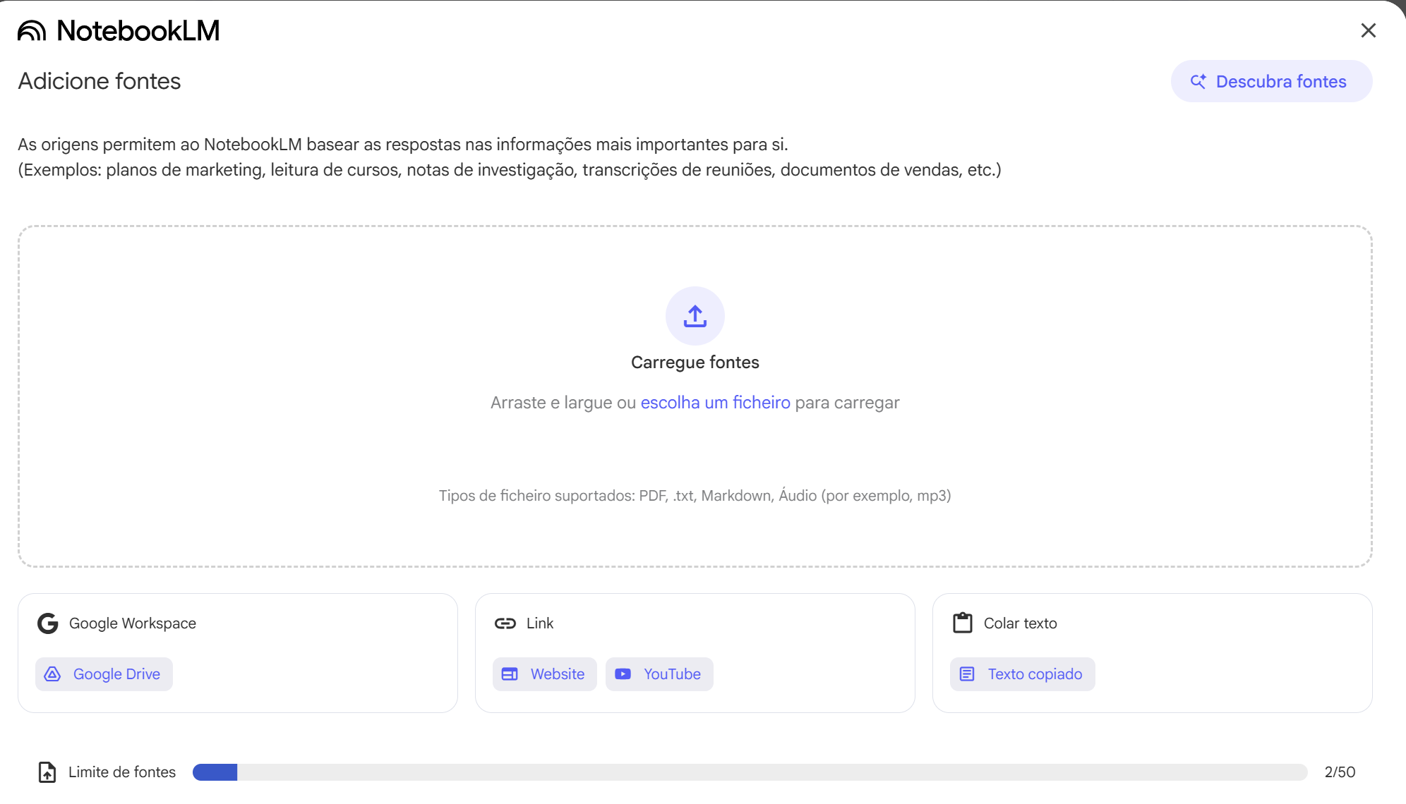
Input -fontes
Ficheiros do computador (PDF, texto, etc.)
Ficheiros do Google Drive (Docs, Slides).
Links de websites e artigos online.
Vídeos do YouTube e ficheiros de áudio (MP3)
Texto colocado diretamente na plataforma.

Slide 11

Chat - interações
Igual a outro Chatbots, permite conversar, como ChatGPT
Podemos fazer perguntas sobre o conteúdo.
  Por exemplo: “Resume as ideias principais deste capítulo para mim em cinco pontos-chave.”
A partir desta conversa, o passo seguinte é transformar estes insights em recursos de estudo concretos.

Slide 12

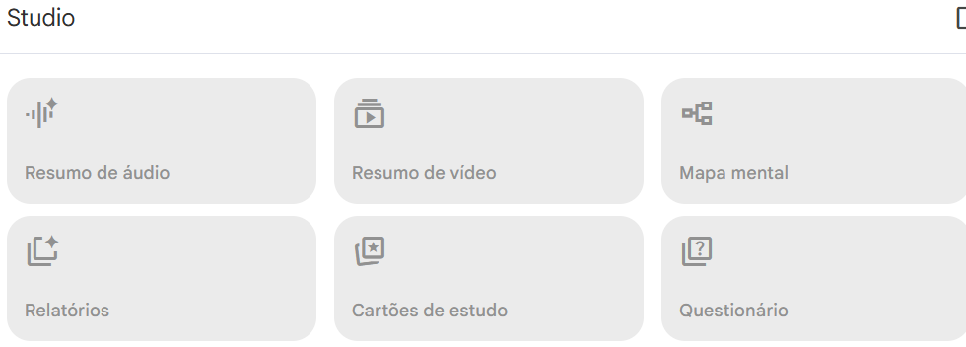
Output – Criação dos recursos
As fontes são transformadas em recursos educativos multimédia e interativos, prontos a usar em sala de aula.
Resumo áudio
Resumo em Vídeo
Mapa mental
Relatórios
Cartões de estudo
Questionário

Slide 13
Output
É o resultado final e mais poderoso do NotebookLM. É aqui que as fontes e conversas são transformadas em recursos educativos multimédia e interativos,.
Resumo em Áudio (Podcast) | Permite-te estudar em qualquer lugar e absorver matéria de forma dinâmica, transformando textos em conversas.
Resumo em Vídeo | Cria um resumo visual e narrado, ideal para aprendizes visuais e para revisões rápidas de conceitos complexos.
Mapa Mental | Ajuda a visualizar as ligações entre as ideias principais, facilitando a compreensão e a memorização.
Questionário / Cartões de Estudo | Cria ferramentas de revisão ativa para testares o teu conhecimento e reforçares os pontos mais importantes.
Relatórios e Fichas de Apoio | Agrupa e sintetiza informação de várias fontes num documento coerente e focado, ideal para revisões.

Slide 14

Exemplos de aplicação
Área de Aplicação | Exemplo de Utilização Prática
Organização do Estudo | Carregar o currículo nacional e as metas de aprendizagem. Pedir ao NotebookLM para: "Cria um plano de aprendizagem sobre Automação de Processos Robóticos (RPA) para alunos do 12.º ano do curso de Programação, incluindo objetivos de aprendizagem, atividades práticas com o software e avaliações diferenciadas baseadas em projetos de automação.
Resumir Conteúdo | Carregar um capítulo denso de um manual. Pedir: "Resume este capítulo para um nível de leitura do 12º ano, cria uma lista com o vocabulário chave e elabora cinco perguntas de revisão."
Criação de Fichas de Apoio | Juntar várias fontes sobre um tema (artigos, vídeos). Pedir: "Cria uma ficha de estudo sobre nexialista com base nestas fontes gerar 10 perguntas.”
Diferenciação Pedagógica | Carregar um texto base. Pedir: "Reformule este texto em três versões: uma simplificada, uma padrão e uma com desafios adicionais com um grau de maior dificuldade."

